Slide 1
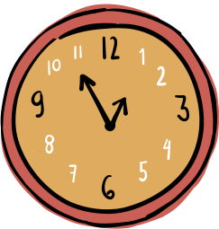
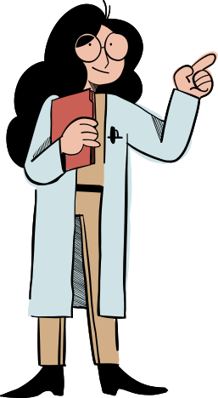
ÖFKE YÖNETİMİ
KEÇİÖREN REHBERLİK VE ARAŞTIRMA MERKEZİ

Slide 2
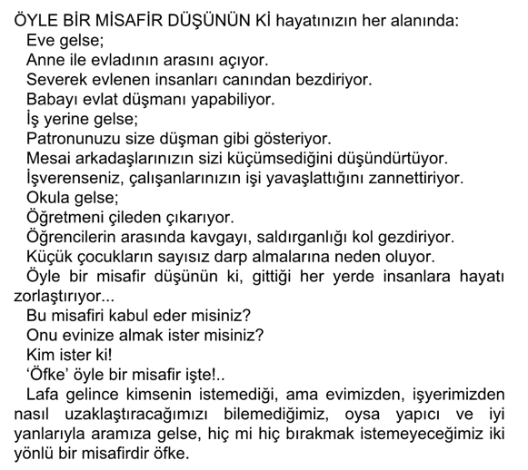
Başlarken

Slide 3
ÖFKE GELİR GÖZ KARARIR.?
ÖFKE GİDER YÜZ KIZARIR.
TÜRK ATASÖZÜ
Kısaca…?“Öfkeyle kalkan, zararla oturur.”

Slide 4
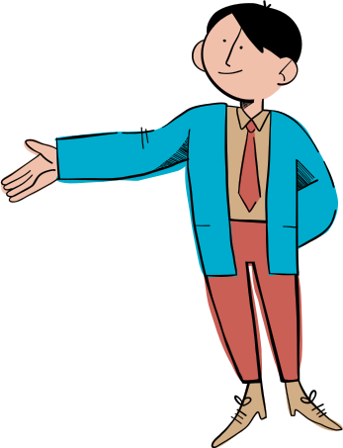
Öfke
Hakkımız olduğunu düşündüğümüz şeylerin engellenmesine gösterilen duygusal tepkidir.
Doğal ve evrensel bir duygudur.
Sağlıklı bir şekilde ifade edilebildiğinde yapıcı, düzelticidir.

Slide 5
Kontrolsüz Öfke
Kontrol edilemediğinde yıkıcı, saldırgan, tahrip edici tepkilere dönüşme potansiyeline sahiptir.
En az iki kişiyi mutsuz eder.
Kavga, şiddet, terör ifade edilemeyen öfke duygularının etkisidir.

Slide 6
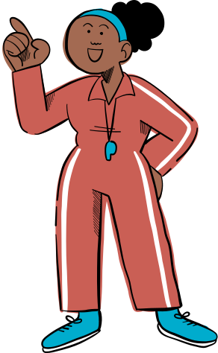
Kronik Öfke
Öfkenin kronikleşmesi halinde (sürekli öfke hali) kişide düşmanca duygu ve davranışlara doğru yönelim artar.
Sağlık problemleri (kalp damar hastalıkları, baş ağrısı, yüksek tansiyon, mide hastalıkları, psikolojik bozukluklar) ortaya çıkabilir.
Sosyal problemler (uyumsuzluk, dışlanma vb.) görülebilir.

Slide 7
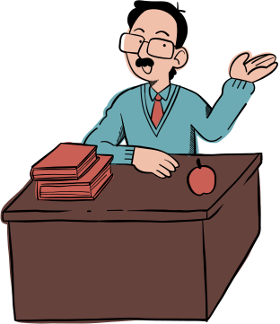
Düşünce: Bizi öfkelendiren olay, durum ya da kişiyle ilgili mevcut düşüncelerimiz. Örnek; Reddedildiğini, engellendiğini, yetersiz olduğunu düşünmek.
Herhangi bir öfke durumunda şu beş boyut birlikte çalışır.
Öfke oluştuğunda düşüncelerimizde, davranışlarımızda, fizyolojik tepkilerde, duygularımızda, iletişim kurarken her zamankinden farklı durumlar ortaya çıkar.
Heyecan: Öfkeyle birlikte hissettiğimiz fizyolojik tepkiler.
Örnek; Kalbin hızlı çarpması, ateş basması, sık sık ve zor nefes alma, ağrılar gibi tepkiler görülür.
İletişim: Öfkemizi çevremize gösterme şeklimiz. Örnek; Sözlü veya sözsüz mesajlarla çevremizi haberdar etmek, ses tonunun yükselmesi, öfkeli bir bakış, kaçınma gibi.
Duygu: Öfkelendiğimiz zaman gösterdiğimiz duygular.
Örnek; Kızgınlık, can sıkıntısı, bıkkınlık gibi duyguların yaşanması.
Davranış: Öfkelendiğimiz zaman gösterdiğimiz davranışlar.
Örnek; Bağırmak, eşyaları kırmak, duvarlara vurmak veya saldırgan davranışlarda bulunmak.

Slide 8
Öfkenin Nedenleri
İçsel Nedenler
Dışsal Nedenler
Kişisel sorunlarımız,
Kuruntularımız,
Başımızdan geçmiş bazı olaylar ve
Kişilik bozuklukları olabilir.
Kişiler (kendisi, anne-baba, çocuk, arkadaş,…)
Olaylar (çatışma, engellenme, haksızlık,..)
Durumlar (trafik, randevu…) olabilir.

Slide 9
Nelere Öfkeleniriz?
İsteklerimiz olmadığında
Beklemediğimiz bir sonuçla karşılaştığımızda
Beklentilerimiz gerçekleşmediğinde
Anlaşılmadığımızı hissettiğimizde
Tehdit aldığımızda
Kendimizi çıkmazda hissettiğimizde
Kişiliğimize saldırıldığında
Önemlilerimize saldırıldığında

Slide 10
1. Hiç tanımlamıyor
2. Biraz tanımlıyor
3. Oldukça iyi tanımlıyor
4. İyi tanımlıyor
5. Çok iyi tanımlıyor.
Sizi ne kadar tanımlıyor?
Hiç Çok iyi
1- Öfkelenince hiçbir şeyi gözüm görmez. 1 2 3 4 5

Slide 11
1. Hiç tanımlamıyor
2. Biraz tanımlıyor
3. Oldukça iyi tanımlıyor
4. İyi tanımlıyor
5. Çok iyi tanımlıyor.
Sizi ne kadar tanımlıyor?
Hiç Çok iyi
2- Çabuk öfkelenirim. 1 2 3 4 5

Slide 12
1. Hiç tanımlamıyor
2. Biraz tanımlıyor
3. Oldukça iyi tanımlıyor
4. İyi tanımlıyor
5. Çok iyi tanımlıyor.
Sizi ne kadar tanımlıyor?
Hiç Çok iyi
3- Öfkelendiğimde kendimi kontrol edemiyorum. 1 2 3 4 5

Slide 13
1. Hiç tanımlamıyor
2. Biraz tanımlıyor
3. Oldukça iyi tanımlıyor
4. İyi tanımlıyor
5. Çok iyi tanımlıyor.
Sizi ne kadar tanımlıyor?
Hiç Çok iyi
4- Öfkelendiğimi göstermem, içime atarım. 1 2 3 4 5

Slide 14
1. Hiç tanımlamıyor
2. Biraz tanımlıyor
3. Oldukça iyi tanımlıyor
4. İyi tanımlıyor
5. Çok iyi tanımlıyor.
Sizi ne kadar tanımlıyor?
Hiç Çok iyi
5- Beni sabırlı biri olarak tanırlar. 1 2 3 4 5

Slide 15
1. Hiç tanımlamıyor
2. Biraz tanımlıyor
3. Oldukça iyi tanımlıyor
4. İyi tanımlıyor
5. Çok iyi tanımlıyor.
Sizi ne kadar tanımlıyor?
Hiç Çok iyi
6- Kızdığım zaman eşyalara zarar veririm. 1 2 3 4 5

Slide 16
1. Hiç tanımlamıyor
2. Biraz tanımlıyor
3. Oldukça iyi tanımlıyor
4. İyi tanımlıyor
5. Çok iyi tanımlıyor.
Sizi ne kadar tanımlıyor?
Hiç Çok iyi
7- Öfkemi insanlara küserek gösteririm. 1 2 3 4 5

Slide 17
1. Hiç tanımlamıyor
2. Biraz tanımlıyor
3. Oldukça iyi tanımlıyor
4. İyi tanımlıyor
5. Çok iyi tanımlıyor.
Sizi ne kadar tanımlıyor?
Hiç Çok iyi
8- Bugüne kadar hiç öfkelendiğimi hatırlayamıyorum. 1 2 3 4 5

Slide 18
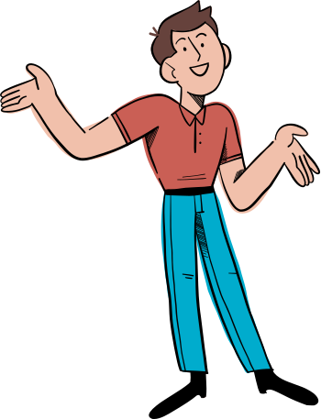
SİZ
KIZDIĞINIZDA, ÖFKELENDİĞİNİZDE
NE YAPARSINIZ?
NELER YAPMAK SİZE İYİ GELİR?

Slide 19
Öfkenin Sonuçları
Fizyolojik Tepkiler
Zihinsel Tepkiler
Davranışsal Tepkiler
Kan şekerinin yükselmesi
Nabzın ve kan basıncının artması
Sık sık ve zor nefes alma
Baş ağrısı
Kas ağrıları, sırt, boyun ağrısı
Konsantrasyon bozukluğu
Düşük performans
Unutkanlık
Uykusuzluk
Dikkatsizlik
Alkolizm
Sigara tiryakiliği
Huzursuzluk
Acelecilik
İlaç kullanımı
Aşırı yemek yeme

Slide 20
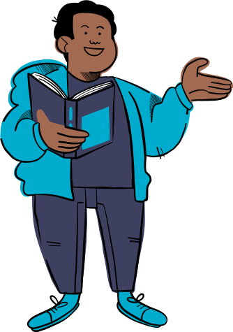
Öfkeyi İfade Şekilleri Nelerdir?
Kontrol Etme
Öfke duygusunu hepimiz yaşarız. "Ben hiçbir şeye öfkelenmiyorum." veya "Hiç kızmam." dediğimizde bir şeylerden kaçıyor olabiliriz. Önce bunun farkına varıp daha sonra da bunu etkili bir biçimde ifade etme yollarını kullanmak gereklidir.
Saldırgan Davranışlar
Öfke bulaşıcı bir duygu olduğu için karşımızdaki kişinin öfkeli gözükmesi bizim de kontrolümüzü güçleştirir. En sık ortaya koyulan yolu da bu duygularımızı dışarı vurmak bağırmak, kızmak, eşyaları kırmak, duvarlara vurmak gibi saldırgan davranışlarda bulunmaktır.
Bastırılmış Davranışlar
Sürekli öfkeyi bastırmak, sanki hiç kızmıyormuş gibi görünmek, sakin kalmak, belli etmemektir. Zamanında ifade edilmediği için birikir birikir ve bir yanardağ gibi patlama şeklinde sonuçlanabilir.

Slide 21
Öfkeyi Kontrol Etme
Öfkenizi tetikleyen durumları ve biçimini tanıyın.
Sakinleşme yönteminizi belirleyin.
Derin nefes alın, nefes ve nabzınızı kontrol altında tutun.
Kendinize sizi sakinleştirecek cümleler söyleyin.
Kendinizi kontrol etme konusunda kararlı olun.
Şiddet davranışlarını asla kabul edilebilir görmeyin.

Slide 22
Çevrenizdekileri öfkelendiğinize dair bilgilendirin.
Problemi açıklığa kavuşturun.
Çözüm aramaya odaklanın.
Öfkemiz düşüncelerimize bağlıdır. Düşüncelerimiz duygularımızı, duygularımız davranışlarımızı etkiler. Öfke yaratan düşüncelerimizi değiştirdiğimizde öfkemizin şiddetinin azaldığını görürüz.

Slide 23
Sizi kızdıran kişiden uzaklaşın.
Bunları Mutlaka Deneyin
Biraz zaman tanıyın. Bekleyin.
Yalnız kalmayı deneyin.
Egzersiz yapın.
Sakince gidip o kişiye bundan rahatsız olduğunuzu söyleyin.

Slide 24
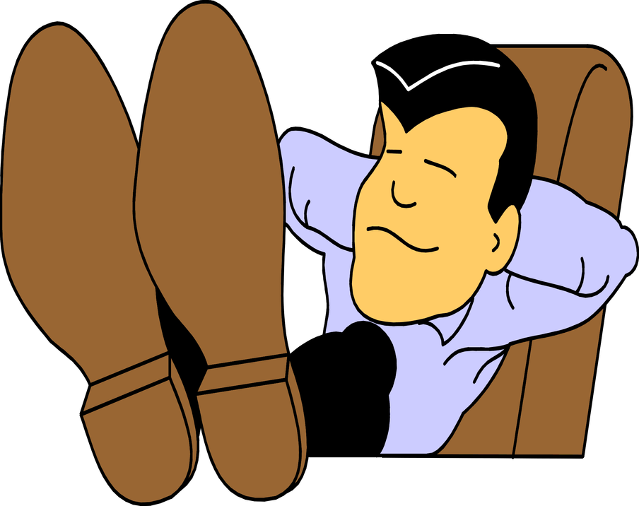
UNUTMAYIN!
ÖFKE
Problemlerimizi çözmez.
Öcümüzü almamızı sağlamaz.
Başkalarını kontrol etmemizi sağlamaz.
Haklı olduğumuzu göstermez.
Korku, kaygı ve mutsuzluğa neden olur.
Kişileri bizden uzaklaştırır.
EN ÇOK KENDİ YAŞANTINIZI OLUMSUZ ETKİLER.

